Slide 1
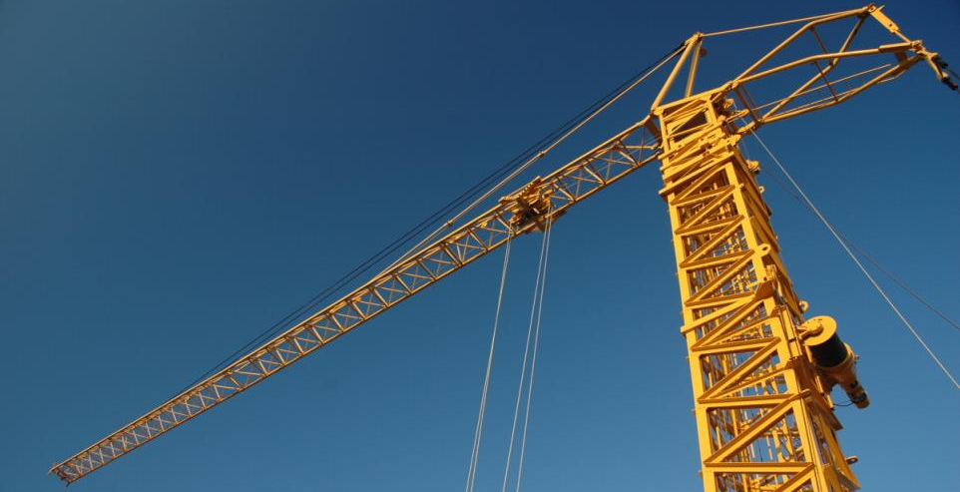
Stroje a zařízení pro vertikální dopravu a manipulaci
6.Přednáška

Slide 2
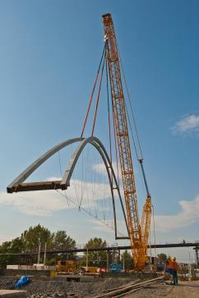
Vertikální doprava a manipulace
řadíme sem všechny zvedací mechanismy
využívají se při zdvihání, montáži a přemisťování břemen na staveništích, ve výrobnách nebo na skladovacích plochách
Používají se:
jeřáby
výtahy
zdvihací vozíky
kladkostroje
zdvihadla
Zdroj: www.ceskefirmy.com

Slide 3
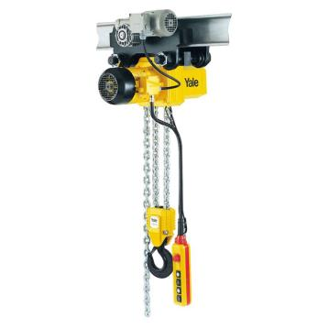
Kladky a vrátky
základním zařízením většiny strojů pro zdvihání břemen do větších výšek je kladkostroj
kladkostroj je soustava nosných a převáděcích kladek, které vytváří aspoň dvojnásobný převod
Zdroj: www.svx.sk

Slide 4
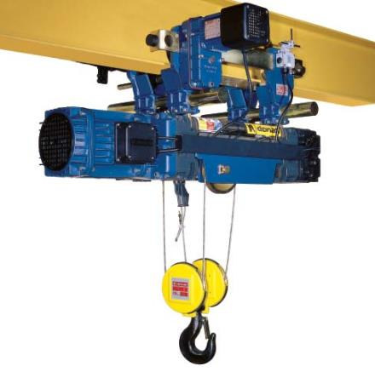
Kladky a vrátky
nosným prvkem je lano nebo řetěz
zvedají nebo spouští břemeno pomocí ocelového lana navinutého na bubnu
pohon bubnu je zajištěn pomocí elektrického nebo hydraulického motoru
nosnost se pohybuje od 50 do 1000 kg
Zdroj: www.k-technik.cz

Slide 5
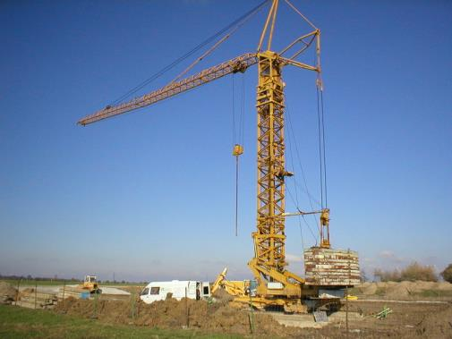
Věžové jeřáby
základní zvedací prostředky používané na pozemních i inženýrských stavbách
zvedají břemena pomocí háku, závěsu, kleštin, magnetu atd.
Zdroj: www.cbmontservis.cz

Slide 6
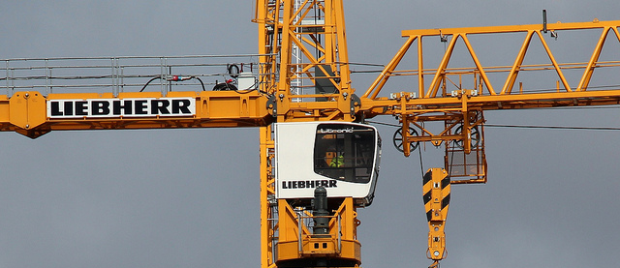
Věžové jeřáby
horizontální pohyb je zajištěn otáčením výložníku, pojezdem kočky po výložníku nebo pohybem celého jeřábu
nasazení věžových jeřábů je výhodné pro delší dobu výstavby a pro výstavbu rozsáhlých objektů
Zdroj: www.flickr.com

Slide 7
Věžové jeřáby
Rozdělení dle únosnosti:
lehké jeřáby
nosnost do 3 t
výstavba budov do výšky 5 podlaží a šířky 12 m
střední jeřáby
nosnost 3 - 6 t
výstavba budov do výšky 12 podlaží
těžké jeřáby
nosnost více než 6 t
výstavba výškových budov a rozsáhlých komplexů

Slide 8
Věžové jeřáby
Rozdělení dle typu otoče:
s dolní otočí
protizávaží jsou umístěna ve spodní části věže a jeřáb se otáčí celý včetně věže
s horní otočí
protizávaží jsou umístěno na výložníku, otáčí se pouze výložník a věž je stabilní

Slide 9
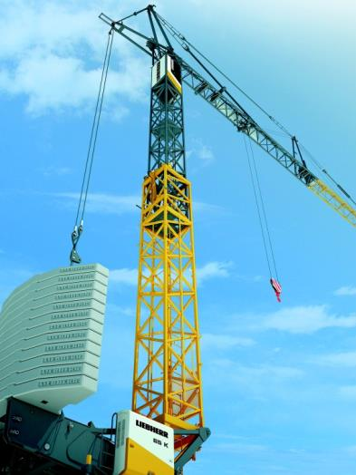
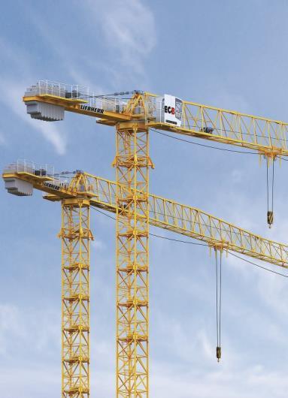
Dolní otoč Horní otoč
Zdroj: www.silnice-zeleznice.cz
Zdroj: www.stavebni-technika.cz

Slide 10
Věžové jeřáby
Rozdělení dle pojezdu:
s pojezdem
nevýhodou je nutnost vybudování jeřábové dráhy (finančně náročné)
hlavní výhodou je schopnost obsluhy velkých vzdáleností
bez pojezdu
výhodou jsou nízké náklady na založení stroje
nevýhodou je stabilní pozice stroje a tudíž dosah na omezené ploše

Slide 11
Věžové jeřáby
Rozdělení dle typu věže:
s příhradovou věží
nejvíce využívaný typ jeřábu
výška věže je proměnná (i přes 100 m)
s teleskopickou věží
pouze u malých jeřábů
jedná se o duté dílce, které se do sebe zasouvají
šplhavé
mají neměnnou délku věže, ale rostou společně s budovaným objektem

Slide 12
Věžové jeřáby
Rozdělení dle typu sestavení:
montované
ke smontování potřebují jiný zdvihací mechanismus
mají větší dosah a nosnost
samostavitelné
pro uvedení do provozu nepotřebují žádný další zdvihací mechanismus – jeřáb se postaví automaticky sám
mají nižší nosnost

Slide 13
Věžové jeřáby
Rozdělení dle typu výložníku:
Příhradový výložník
Teleskopický výložník
Zdroj: www.asb-portal.cz
Zdroj: www.autojeraby-pytela.cz

Slide 14
Věžové jeřáby s otočnou věží
na kolejovém podvozku nebo na základovém rámu je otočně uložený vršek se strojovnou a závažím, ve kterém je ukotven spodní díl věže jeřábu
horní díl věže je většinou upraven tak, aby mohl být teleskopicky zasunut do spodního dílu nebo je věž upravena tak, aby se dala složit
věž je možno prodloužit pomocí nástavců
Zdroj: www.stavebni-technika.cz

Slide 15
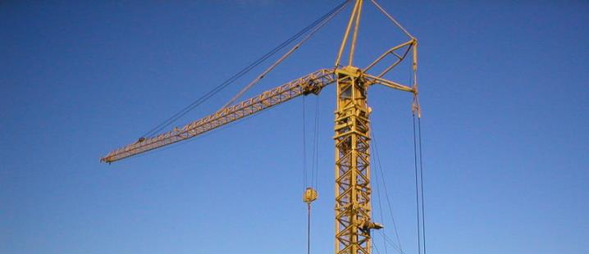
Věžové jeřáby s otočnou věží
pracovní zařízení jeřábu (zdvihací hák, magnet atd.) je upevněno na pojízdném vozíku (kočce), který pojíždí po vodorovném výložníku
nejčastěji se používají jeřáby s vodorovným výložníkem
Zdroj: www.cbmontservis.cz

Slide 16
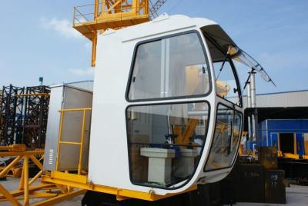
Věžové jeřáby s otočnou věží
kabina strojníka může být umístěna na dolní i horní části věže
některé jeřáby mohou být ovládány i na dálku
v současné době se tyto jeřáby vyrábějí jako samovztyčitelné
Zdroj: www.jszhengxing.en.alibaba.com

Slide 17
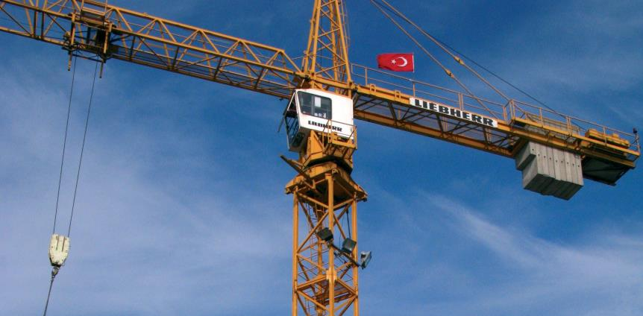
Věžové jeřáby s pevnou věží
tyto jeřáby jsou často konstruovány jako jeřáby šplhavé a to jim umožňuje zvyšovat výšku se zvyšující se stavbou
Zdroj: www.keywordpicture.com

Slide 18
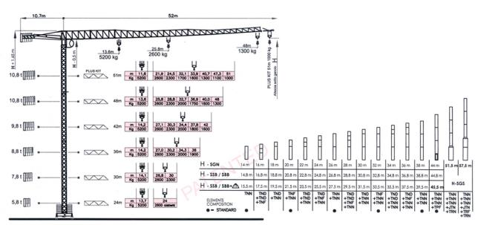
Věžové jeřáby s pevnou věží
Zvětšování se provádí dvojím způsobem:
otočná část věže s výložníkem se po uvolnění spojovacích šroubů zdvihne nad poslední díl věže o požadovanou výšku a do vzniklé mezery se vloží prodlužovací díl (1,5 – 2,5 m)
Zdroj: www.jerabycz.cz

Slide 19
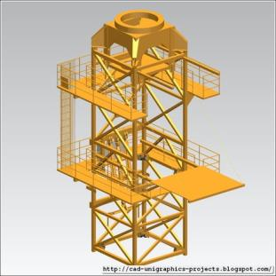
Věžové jeřáby s pevnou věží
Zvětšování se provádí dvojím způsobem:
portál jeřábu má jednu svislou stěnu otevřenou a nastavovací díl se vkládá pod jeho spodní část, spojí se ní a věž se vysune spolu s výložníkem

Slide 20
Věžové jeřáby s pevnou věží
zvyšování věže se obvykle provádí pomocí hydrauliky
mohou dosahovat výšky až 100 m a více, délka výložníku dosahuje 50 i více metrů
kvůli velkým výškám bývají tyto jeřáby opatřeny výtahem pro dopravu obsluhy do kabiny
Zdroj: www.flickr.com

Slide 21
Mobilní jeřáby
jsou schopny samostatného pohybu po staveništi případně i po veřejných komunikacích
nevýhodu je omezená možnost vyložení pouze pod určitým úhlem, což značně omezuje možnost využití
Zdroj: www.jeraby-praha.cz

Slide 22
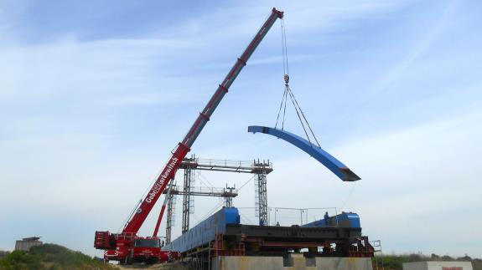
Mobilní jeřáby
používají se pro široký sortiment stavebních prací, hlavně tam, kde není možné nebo je nevýhodné použít jeřáby věžové
podvozek může být kolový, automobilový nebo pásový
Zdroj: www.manitowoccranes.com

Slide 23
Mobilní jeřáby
Využití:
krátkodobé nasazení
manipulační a montážní práce
kladení potrubí
provádění oprav

Slide 24
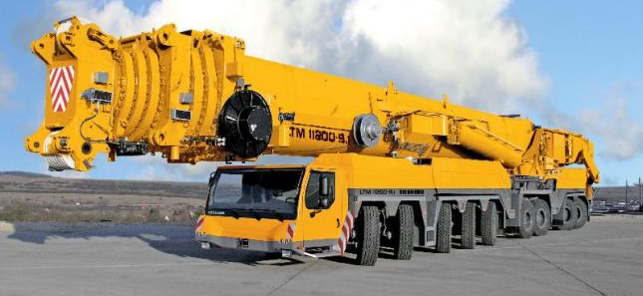
Mobilní jeřáby na kolovém podvozku
kolový podvozek bývá dvou až čtyřosý
pohon zajišťuje spalovací motor a je společný pro pojezd i práci jeřábu
výložník může být příhradový nebo teleskopický
Zdroj: www.automobilrevue.cz

Slide 25
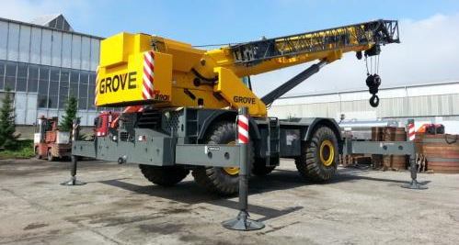
Mobilní jeřáby na kolovém podvozku
Podle konstrukce podvozku se dělí na:
Silniční kolové jeřáby
bývají dvounápravové s možností natáčení obou náprav
při prací musí být kotveny pomocí podpěr
nosnost až 150 t
Zdroj: www.pragotechnik.cz

Slide 26
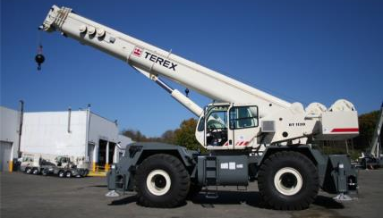
Mobilní jeřáby na kolovém podvozku
Podle konstrukce podvozku se dělí na:
Terénní kolové jeřáby
podvozky jsou upravené pro práci i jízdu v terénu (pohon všech kol)
výložníky jsou výhradně teleskopické
nosnost 15 až 80 t
Zdroj: www.mcclung-logan.com

Slide 27
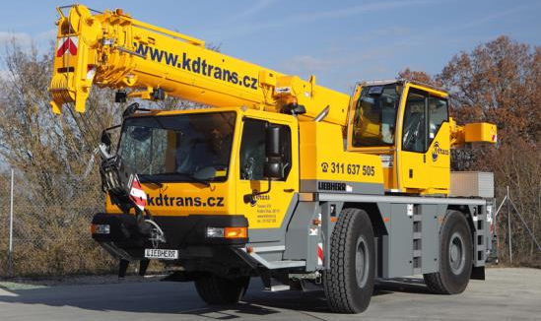
Mobilní jeřáby na automobilovém podvozku
automobilové podvozky (dvou až čtyřnápravové) mohou být sériové výroby nebo speciálně upravené
starší typy těchto jeřábů mají samostatný motor pro pojezd a další motor pro pohon jeřábového svršku
Zdroj: www.kdtrans.cz

Slide 28
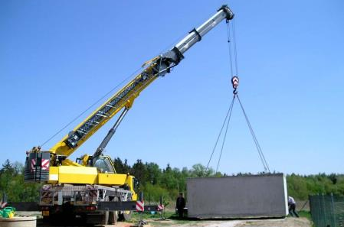
Mobilní jeřáby na automobilovém podvozku
nové typy jeřábu jsou poháněny vznětovým motorem, který zajišťuje pojezd stroje i pohon hydrogenerátoru
rám je tuhý nebo dělený a nosnost je mezi 60 až 300 t
výložník může být příhradový nebo teleskopický
Zdroj: www.auto-jeraby.com

Slide 29
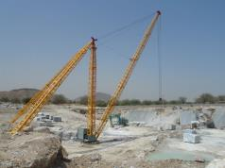
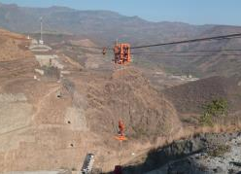
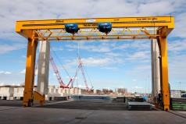
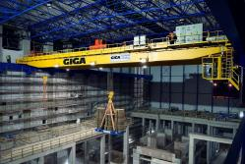
Speciální jeřáby
Jedná se o těžkotonážní zvedací a montážní jeřáby.
Dělíme je na:
Deriky
Lanové jeřáby
Portálové jeřáby
Mostové jeřáby
Zdroj: www.rpindustries.wordpress.com
Zdroj: www.gibe3.co.et
Zdroj: www.eilbeckcranes.com
Zdroj: www.gigasro.cz

Slide 30
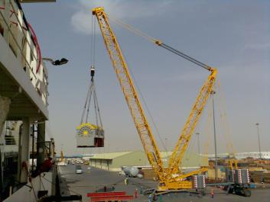
Speciální jeřáby - Deriky
skládají se ze stožáru a výložníku (ovládaný soustavou lan)
stožár je kotven táhly, vzpěrami nebo pomocí lan, může být otočný nebo stabilní
používá se jako jeřáb montážní nebo v lomech
Zdroj: www.alfarisuae.com

Slide 31
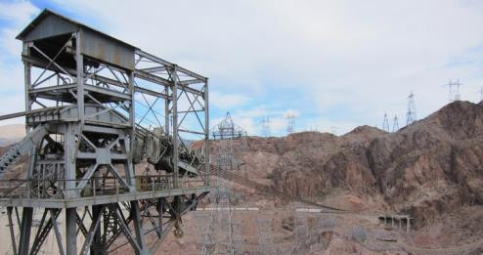
Speciální jeřáby - Lanové jeřáby
skládají se z napnutých lan mezi dvěma věžemi o rozpětí 200 - 1000 m
manipulaci s materiálem zajišťuje pojízdná kočka
používá se k dopravě stavebního materiálu při stavbě přehrad, mostů nebo při těžbě surovin
Zdroj: www.offexploring.com

Slide 32
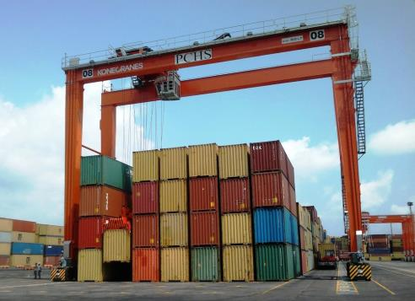
Speciální jeřáby - Portálové jeřáby
konstrukce se skládá z mostu a dvou stojin k němu pevně připevněných (tvarem připomíná portál)
mohou být stabilní, částečně pohyblivé nebo pojízdné
Zdroj: www.konecranes.com

Slide 33
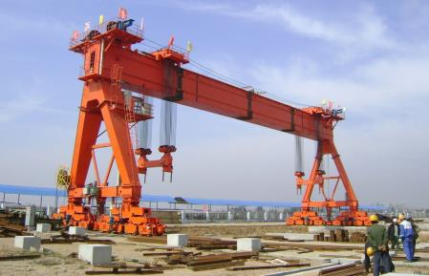
Speciální jeřáby - Portálové jeřáby
manipulaci s břemeny zajišťuje pojízdná kočka, případně výložník
používají se v přístavech, otevřených skládkách, překladištích, ve výrobnách, montážních nebo skladovacích halách
Zdroj: www.cranes.tradekey.com

Slide 34
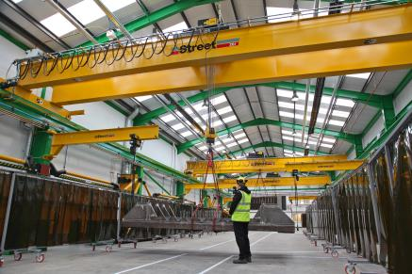
Speciální jeřáby - Mostové jeřáby
konstrukce se skládá z mostu, který je pojízdný po nosnících opatřených kolejnicemi
manipulaci s břemeny zajišťuje pojízdná kočka nebo vozík
používá se ve výrobních halách, překladištích atd.
Zdroj: www.gopixpic.com

Slide 35
Stavební výtahy
zařízení určené pro zvedání a spouštění břemen po svislé nebo šikmé dráze
dráha pohybu výtahu je jednoznačně vymezená
pohon zajišťuje nejčastěji elektromotor
pracovní plocha bývá plošina, klec, kabina nebo speciální nádoba

Slide 36
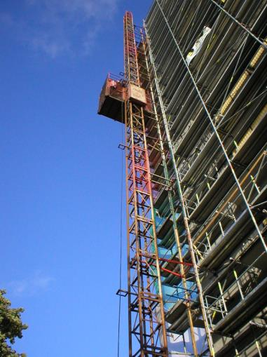
Stavební výtahy - Stožárové lanové výtahy
používají se pouze pro nákladní dopravu
nosnou konstrukcí je troj nebo čtyřboký příhradový stožár
Zdroj: www.cbmontservis.cz

Slide 37
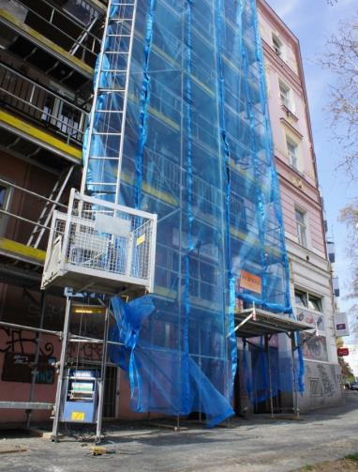
Stavební výtahy - Stožárové lanové výtahy
nákladní plošina je zdvihána přes kladky pomocí navíjecího stroje, nosný stožár musí být kotven k budově
nosnost 500 až 1000 kg
dopravní výška 30 až 100 m
Zdroj: www.az-leseni.cz

Slide 38
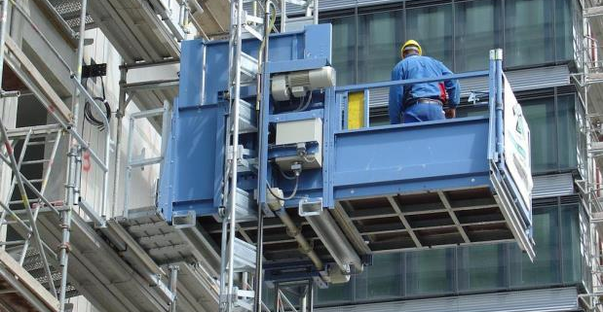
Stavební výtahy - Stožárové výtahy s ozubeným hřebenem
používají se pro dopravu osob i nákladu
nosná konstrukce je tvořena příhradovým stožárem složeného z dílců - na něm je pevně upevněn ozubený hřeben
Zdroj: www.kos-kv.cz

Slide 39
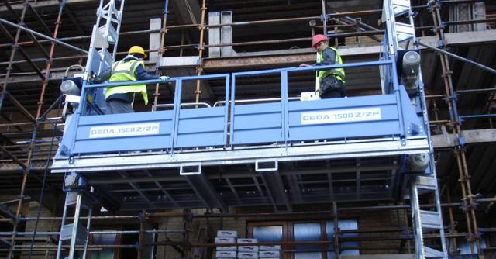
Stavební výtahy - Stožárové výtahy s ozubeným hřebenem
ovládání výtahu je zpravidla umístěno v kleci, popř. na zemi nebo v jednotlivých nástupištích
nosnost je až 2000 kg a je možno přepravit až 12 osob
Zdroj: www.stavebnivytahy-geda.cz

Slide 40
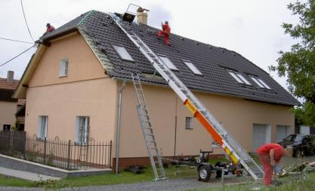
Stavební výtahy - Střešní výtahy
používají se při provádění prací na střešních konstrukcích
konstrukce je složena z kolejničkové vodící konstrukce z lehkých slitin a je smontována z dílů
dráha je ukončena kladkou, kterou probíhá tažné lano od vozíku k navíjecímu bubnu
Zdroj: www.ceskestavby.cz

Slide 41
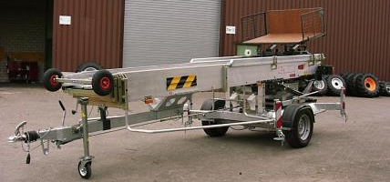
Stavební výtahy - Střešní výtahy
nosnost výtahové plošiny dosahuje max. 200 kg
pojízdná dráha může mít délku 6 až 42 m
některá provedení umožňují dopravu materiálu na obě strany střechy (střešní výtah oboustranný)
pro rychlé přemístění jsou vybaveny jednoosou nápravou a ojí, což umožňuje připojení i za osobní automobil
Zdroj: www.brka.cz

Slide 42
Montážní plošiny
slouží k provádění stavebních prací při rekonstrukcích, montážích, dokončovacích nebo údržbářských pracích
jsou mobilní a rychle sestavitelné do pracovní polohy
jejich používání je velice výhodné jelikož nahrazují nákladnou stavbu lešení
Dělíme je na:
šplhavé plošiny
mobilní vysokozdvižné plošiny

Slide 43
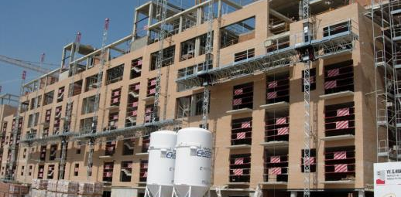
Montážní plošiny - Šplhavé plošiny
základním dílem je příhradový stožár, na kterém je upevněn ozubený hřeben
klec výtahu je nahrazena plošinou, kterou je možně rozšířit a prodloužit
plošina je poháněna dvěma elektromotory
Zdroj: www.flexweb.cz

Slide 44
Montážní plošiny - Šplhavé plošiny
díky umístění na přívěsném tříkolovém podvozku je snadno přemístitelná
při práci je plošina zabezpečována stabilizačními podpěrkami
lze je používat pro přepravu materiálu i osob
Zdroj: www.fixator.fr

Slide 45
Montážní plošiny - Šplhavé plošiny
délka plošiny je od 4 do 10 m, šířka 1 až 1,5 m
výška zdvihu až 80 m
nosnost se pohybuje mezi 600 až 1000 kg
Zdroj: www.directindustry.de

Slide 46
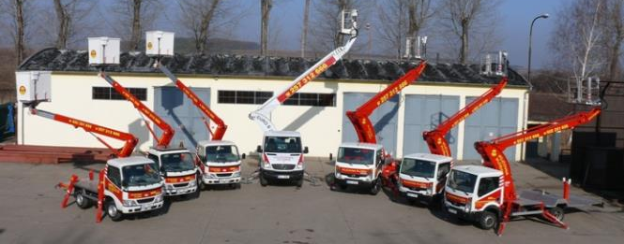
Montážní plošiny - Mobilní vysokozdvižné plošiny
nahrazují nákladná a pracná lešení
umožňují dopravu 1 - 2 osob, potřebného nářadí a materiálu do potřebné výšky
plošina může být zdvíhána hydraulicky, teleskopicky nebo pomocí nůžkového mechanismu
Zdroj: www.hmo.cz

Slide 47
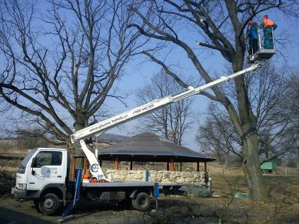
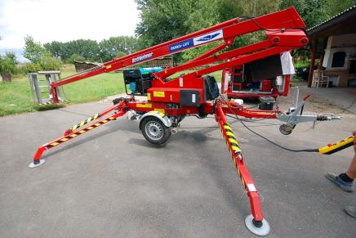
Montážní plošiny - Mobilní vysokozdvižné plošiny
jsou montovány na kolové, automobilní nebo vlečné kolové podvozky
pohonem je spalovací nebo elektrický motor
Zdroj: www.plosiny-bahnik.cz
Zdroj: www.edplosiny.cz

Slide 48
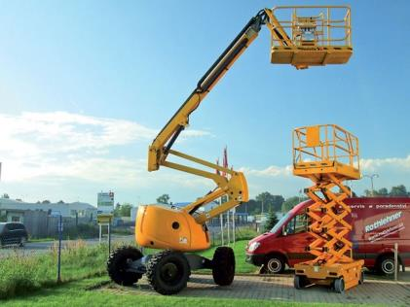
Montážní plošiny - Mobilní vysokozdvižné plošiny
Vyrábí se v mnoha provedeních:
Teleskopická plošina na traktorovém podvozku
nosnost až 450 kg
výška zdvihu až 26 m
Zdroj: www.tvstav.cz

Slide 49
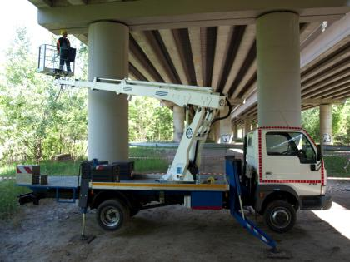
Montážní plošiny - Mobilní vysokozdvižné plošiny
Vyrábí se v mnoha provedeních:
Teleskopická plošina na automobilním podvozku
nosnost až 450 kg
výška zdvihu až 26 m
Zdroj: www.elmat-hustopece.cz

Slide 50
Montážní plošiny - Mobilní vysokozdvižné plošiny
Vyrábí se v mnoha provedeních:
Nůžková plošina
umístěna na vlečném kolovém podvozku nebo jako samopojízdná
pracovní plošina je zdvíhána hydraulicky
nosnost až 900 kg
výška zdvihu až 13 m
Zdroj: www.ramirent.cz

Slide 51
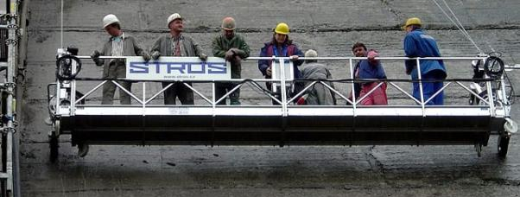
Závěsné lávky
závěsné lávky jsou nosné pohyblivé pracovní plošiny opatřené zábradlím
jsou určené k bezpečnému provádění montážních, kontrolních, údržbářských nebo opravářských prací
zavěšené jsou na lanech na závěsných nosnících a zvedány jsou šplhavými agregáty a zachytávači
Zdroj: www.pega.eu

Slide 52
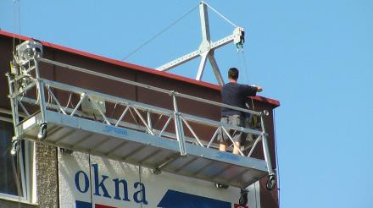
Závěsné lávky
pohon zajišťují elektromotory
základní délka pracovní plošiny se pohybuje od 1 do 8 m
výška zdvihu může být až 100 m, nosnost 250 až 600 kg
jsou určené pro přepravu osob, montážních pomůcek a potřebného materiálu
Zdroj: www.flexweb.cz

Slide 53
Děkuji za pozornost!

